Slide 1
Технология разработки программного обеспечения
ВОЕННО-КОСМИЧЕСКАЯ АКАДЕМИЯ ИМЕНИ А.Ф. МОЖАЙСКОГО
        Кафедра математического и программного обеспечения
        Лекция № 12 Тестирование и отладка ПО
Учебные вопросы :
Основные понятия тестирования и отладки.
Отладка ПО.
Тестирование программного кода.
Тестовое окружение.

Slide 2
Основные понятия тестирования и отладки
Вопрос №1

Slide 3
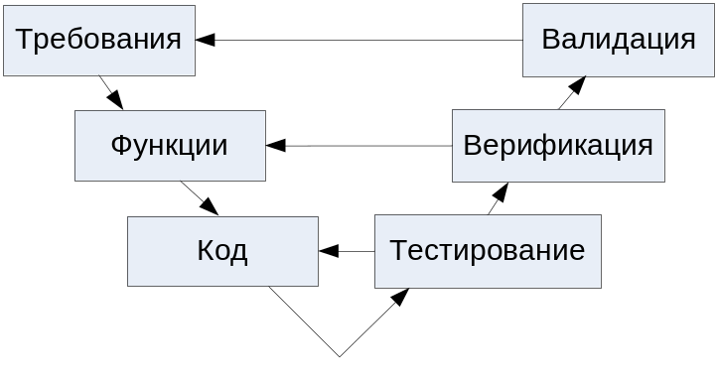
Верификация – это процесс определения, выполняют ли программные средства и их компоненты требования, наложенные на них в последовательных этапах жизненного цикла разрабатываемой программной системы.
Тестирование программного обеспечения – вид деятельности в процессе разработки, связанный с выполнением процедур, направленных на обнаружение (доказательство наличия) ошибок (несоответствий, неполноты, двусмысленностей и т.д.) в текущем определении разрабатываемой программной системы.
Валидация программной системы – процесс, целью которого является доказательство того, что в результате разработки системы мы достигли тех целей, которые планировали достичь благодаря ее использованию.
Отладка ПС – это деятельность по обнаружению и исправлению ошибок в ПС с использованием процессов выполнения его программ.

Slide 4
Тестирование – это:
Процесс выполнения ПО системы или компонента в условиях анализа или записи получаемых результатов с целью проверки (оценки) некоторых свойств тестируемого объекта.
Процесс анализа пункта требований к ПО с целью фиксации различий между существующим состоянием ПО и требуемым (что свидетельствует о проявлении ошибки) при экспериментальной проверке соответствующего пункта требований [IEEE Std.610-12.1990].
Контролируемое выполнение программы на конечном множестве тестовых данных и анализ результатов этого выполнения для поиска ошибок [IEEE Std 829-1983].

Slide 5
Отладка = Тестирование + Поиск ошибок + Редактирование.
Задачи отладки программных средств:
Подготовить такой набор тестов и применить к ним ПС, чтобы обнаружить в нем по возможности большее число ошибок.
Определить момент окончания отладки ПС (или отдельной его
компоненты).
Тестирование ПС – процесс выполнения его программ на некотором наборе данных, для которого заранее известен результат применения или известны правила поведения этих программ.
Тестовый набор (тест) - набор данных, для которого заранее известен результат применения или известны правила поведения этих программ.

Slide 6
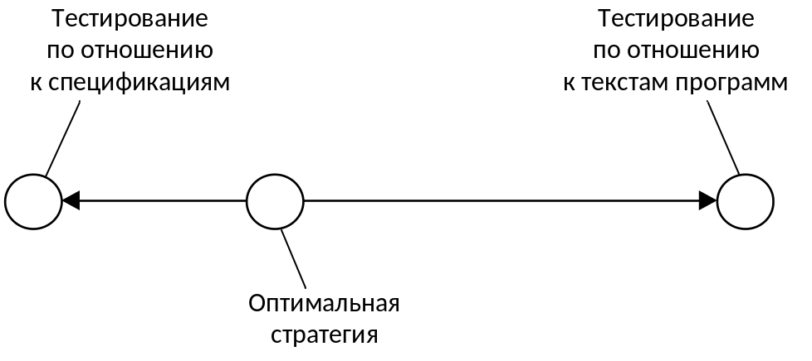
Подходы к проектированию тестов
При этом, в первом случае эта стратегия базируется на принципах:
на каждую используемую функцию или возможность – хотя бы один тест;
на каждую область и на каждую границу изменения какой-либо входной величины – хотя бы один тест;
на каждую особую (исключительную) ситуацию, указанную в спецификациях, – хотя бы один тест.
Во втором случае эта стратегия базируется на принципе:
каждая команда каждой программы ПС должна проработать хотя бы на одном тесте.

Slide 7
Виды отладки
Автономная отладка – последовательное раздельное тестирование различных частей программ с поиском и исправлением в них фиксируемых при тестировании ошибок.
Комплексная отладка – тестирование ПС в целом с поиском и исправлением фиксируемых при тестировании ошибок во всех документах.

Slide 8
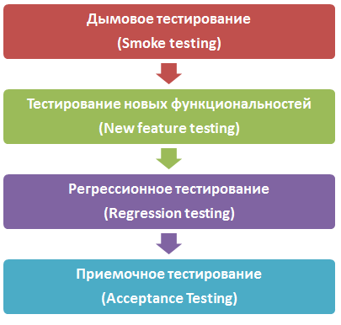
Последовательность выполнения видов тестирования
Тест приемки или Дымовое тестирование рассматривается как короткий цикл тестов, выполняемый для подтверждения того, что после сборки кода (нового или исправленного) устанавливаемое приложение, стартует и выполняет основные функции.
Регрессионное тестирование - это выборочное тестирование, позволяющее убедиться, что изменения не вызвали нежелательных побочных эффектов, или что измененная система по-прежнему соответствует требованиям.

Slide 9
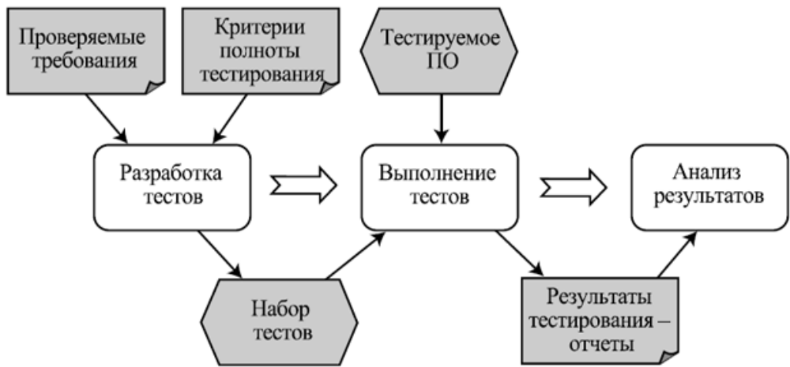
Процесс тестирования

Slide 10
Разработка и документирование тестов
Чек-лист (Check list - контрольный список) - список, содержащий ряд необходимых проверок работы.
Smoke-test – тестирование системы для определения корректной работы базовых функций программы в целом, без углубления в детали. При проведении теста определяется пригодность сборки для дальнейшего тестирования (минимальный набор тестов на явные ошибки.)
Тест-кейс - это профессиональная документация тестировщика, последовательность действий направленная на проверку какого-либо функционала, описывающая как прийти к фактическому результату.
Набор тест-кейсов называют тест-комплектом.
Тест-план описывает какие работы, как и когда должны быть проведены в рамках тестирования продукта, а так же что необходимо для их выполнения.
Тестовая документация состоит из тестовых сценариев, то есть специальным образом разработанного описания последовательности действий в системе и ожидаемого поведения.

Slide 11
Система отслеживания ошибок
Система отслеживания ошибок (англ. bug tracking system) - прикладная программа, разработанная с целью помочь разработчикам программного обеспечения (программистам, тестировщикам и др.) учитывать и контролировать ошибки (баги), найденные в программах, а также следить за процессом устранения этих ошибок.
Как правило, BTS позволяет хранить информацию об ошибке в следующем виде:
кто сообщил о проблеме;
дата и время, когда была обнаружена проблема;
серьёзность проблемы;
описание неправильного поведения программы;
кто занимается устранением проблемы;
состояние ошибки.

Slide 12
Особенности проведения отдельных видов тестирования ПО
Тестирование безопасности - это стратегия тестирования, используемая для проверки безопасности системы, а также для анализа рисков, связанных с обеспечением целостного подхода к защите приложения, атак хакеров, вирусов, несанкционированного доступа к конфиденциальным данным.
Общая стратегия безопасности основывается на трех основных принципах:
Конфиденциальность - это сокрытие определенных ресурсов или информации;
Целостность:
  доверие. Ожидается, что ресурс будет изменен только соответствующим способом определенной группой пользователей;
  повреждение и восстановление. В случае когда данные повреждаются или неправильно меняются авторизованным или не авторизованным пользователем, вы должны определить на сколько важной является процедура восстановления данных;
Доступность - требования о том, что ресурсы должны быть доступны авторизованному пользователю, внутреннему объекту или устройству.

Slide 13
Особенности проведения отдельных видов тестирования ПО
Тестирование производительности системы – это процесс тестирования, который позволяет проверить поведение программного продукта в реальных условиях, т.е. в условиях активного использования продукта конечными пользователями в необходимых объемах данных.
Задачей тестирования производительности является определение масштабируемости приложения под нагрузкой, при этом происходит:
измерение времени выполнения выбранных операций при определенных интенсивностях выполнения этих операций;
определение количества пользователей, одновременно работающих с приложением;
определение границ приемлемой производительности при увеличении нагрузки (при увеличении интенсивности выполнения этих операций);
исследование производительности на высоких, предельных, стрессовых нагрузках.

Slide 14
Особенности проведения отдельных видов тестирования ПО
Стрессовое тестирование позволяет проверить насколько приложение и система в целом работоспособны в условиях стресса и также оценить способность системы к регенерации, т.е. к возвращению к нормальному состоянию после прекращения воздействия стресса.
Стрессом в данном контексте может быть повышение интенсивности выполнения операций до очень высоких значений или аварийное изменение конфигурации сервера.
Задачей объемного тестирования является получение оценки производительности при увеличении объемов данных в базе данных приложения, при этом происходит:
измерение времени выполнения выбранных операций при определенных интенсивностях выполнения этих операций;
может производиться определение количества пользователей, одновременно работающих с приложением.
Тестирование стабильности или надежности. Задачей тестирования стабильности (надежности) является проверка работоспособности приложения при длительном (многочасовом) тестировании со средним уровнем нагрузки.

Slide 15
Особенности проведения отдельных видов тестирования ПО
Основные критерии успешности проведенных тестов при тестировании производительности:
время отклика (время необходимое для открытия страницы или получения ожидаемого результата);
интенсивность (число запросов в секунду – (Qps);
используемые ресурсы (загрузка процессора, кол-во используемой памяти, дисковое и сетевой I/O);
максимальное количество пользователей (определяет число пользователей, способных работать с системой в условиях заданной конфигурации).

Slide 16
Особенности проведения отдельных видов тестирования ПО
Юзабилити (применимость) изделия означает, что люди, которые используют это изделие, могут быстро и легко ставить и выполнять собственные задачи, не замечая интерфейс и его особенности.
Это определение опирается на четыре положения:
  юзабилити (применимость) означает необходимость сосредотачиваться на пользователях;
  человек использует изделия, чтобы быть производительным;
  пользователи - занятые люди, пробующие выполнять задачи;
  именно пользователи решают, когда изделие удобно.
Юзабилити-тестирование - это набор методов и инструментов, позволяющих измерить характеристики взаимодействия пользователя с продуктом для оценки уровня реализации пользовательских свойств (юзабилити) продукта.

Slide 17
Отладка ПО
Вопрос №2

Slide 18
Особенности проведения отдельных видов тестирования ПО
Под отладкой понимается процесс, позволяющий получить программное обеспечение, функционирующее с требующимися характеристиками в заданной области входных данных.
Виды отладки:
Автономная отладка программного средства.
При автономной отладке тестируется всегда некоторая программа (тестируемая программа), построенная специально для тестирования отлаживаемого модуля. В процессе автономной отладки ПС производится наращивание тестируемой программы отлаженными модулями (интеграция программы).
Комплексная отладка программного средства.
Тестирование при комплексной отладке – это применение ПС к конкретным данным, которые могут возникнуть у пользователя, но, возможно, в моделируемой (а не в реальной) среде.

Slide 19
Автономное тестирование модуля целесообразно осуществлять в четыре последовательно выполняемых шага
Шаг 1. На основании спецификации отлаживаемого модуля подготовьте тесты для каждой возможности и каждой ситуации, для каждой границы областей допустимых значений всех входных данных, для каждой области изменения данных, для каждой области недопустимых значений всех входных данных и каждого недопустимого условия.
Шаг 2. Проверьте текст модуля, чтобы убедиться, что каждое направление любого разветвления будет пройдено хотя бы на одном тесте. Добавьте недостающие тесты.
Шаг 3. Проверьте текст модуля, чтобы убедиться, что для каждого цикла существуют тесты, обеспечивающие, по крайней мере, три следующие ситуации:
тело цикла не выполняется ни разу,
тело цикла выполняется один раз,
тело цикла выполняется максимальное число раз.
Добавьте недостающие тесты.
Шаг 4. Проверьте текст модуля, чтобы убедиться, что существуют тесты, проверяющие чувствительность к отдельным особым значениям входных данных. Добавьте недостающие тесты.

Slide 20
В рамках комплексной отладки используются основные типы тестирования, в числе которых:
тестирование архитектуры ПС. Целью тестирования является поиск несоответствия между описанием архитектуры и совокупностью программ ПС. К моменту начала тестирования архитектуры ПС должна быть уже закончена автономная отладка каждой подсистемы;
тестирование внешних функций. Целью тестирования является поиск расхождений между функциональной спецификацией и совокупностью программ ПС. Несмотря на то, что все эти программы автономно уже отлажены, указанные расхождения могут быть;
тестирование качества ПС. Целью тестирования является поиск нарушений требований качества, сформулированных в спецификации качества ПС. Завершенность ПС проверяется уже при тестировании внешних функций;
тестирование документации по применению ПС. Целью тестирования является поиск несогласованности документации по применению и совокупностью программ ПС, а также выявление неудобств, возникающих при применении ПС. Этот этап непосредственно предшествует подключению пользователя к завершению разработки ПС (тестированию определения требований к ПС и аттестации ПС);
тестирование определения требований к ПС. Целью тестирования является выяснение, в какой мере ПС не соответствует предъявленному определению требований к нему. Особенность этого вида тестирования заключается в том, что его осуществляет организация-покупатель или организация-пользователь. Обычно производится с помощью контрольных задач – типовых, для которых известен результат решения;
тестирования в объектно-ориентированных системах. Тестирование является достаточно независимым процессом, применимым к программному обеспечению, разработанному с помощью любого метода проектирования. Тем не менее, объектно-ориентированный подход привносит свои особенности.

Slide 21
Тестирование программного кода
Вопрос №3

Slide 22
Процесс тестирование можно разбить на следующие стадии:
модульное тестирование (Unit Test);
комплексное тестирование (Integration Test);
тестирование системы (System Test);
тестирование для разработчиков (Developer Testing);
приемочное тестирование (Acceptance Test).

Slide 23
Функциональные виды тестирования:
функциональное тестирование (Functional testing);
тестирование безопасности (Security and Access Control Testing);
тестирование взаимодействия (Interoperability Testing);
нефункциональные виды тестирования;
тестирования производительности (performance testing):
  нагрузочное тестирование (Load Testing);
  стрессовое тестирование (Stress Testing);
  тестирование стабильности или надежности (Stability / Reliability Testing);
  объемное тестирование (Volume Testing);
тестирование установки (Installation testing);
тестирование удобства пользования (Usability Testing);
тестирование интерфейса пользователя (UI testing);
конфигурационное тестирование (Configuration Testing);
тестирование локализации (localization testing).

Slide 24
Методы тестирования ПО:
тестирование методом «черного ящика»;
тестирование методом «белого ящика»;
тестирование методом «серого ящика».

Slide 25
Требования к идеальному критерию тестирования:
критерий должен быть достаточным, т.е. показывать, когда некоторое конечное множество тестов достаточно для тестирования данной программы;
критерий должен быть полным, т.е. в случае ошибки должен существовать тест из множества тестов, удовлетворяющих критерию, который раскрывает ошибку;
критерий должен быть надежным, т.е. любые два множества тестов, удовлетворяющих ему, одновременно должны раскрывать или не раскрывать ошибки программы;
критерий должен быть легко проверяемым, например вычисляемым на тестах.
Классы критериев:
структурные;
функциональные;
критерии стохастического тестирования формулируются в терминах проверки наличия заданных свойств у тестируемого приложения, средствами проверки некоторой статистической гипотезы;
мутационные критерии ориентированы на проверку свойств программного изделия на основе подхода Монте-Карло.

Slide 26
Тестовое окружение
Вопрос №4

Slide 27
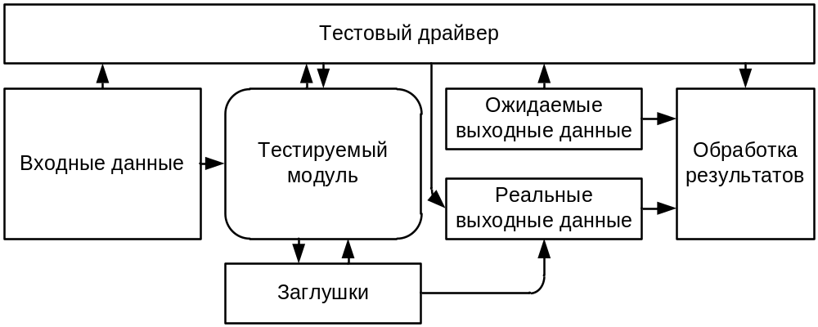
Обобщенная схема среды тестирования
Так, драйвером может обеспечиваться выполнение следующих функций:
Вызов тестируемого модуля.
Передача в тестируемый модуль входных значений и прием результатов.
Вывод выходных значений.
Протоколирование процесса тестирования и ключевых точек программы.
Заглушки могут:
Не производить никаких действий (такие заглушки нужны для корректной сборки тестируемого модуля.
Выводить сообщения о том, что заглушка была вызвана.
Выводить сообщения со значениями параметров, переданных в функцию.
Возвращать значение, заранее заданное во входных параметрах теста.
Выводить значение, заранее заданное во входных параметрах теста.
Принимать от тестируемого ПО значения и передавать их в драйвер.

